Slide 1

实验1：排序算法性能分析
报告人：杨韩冰
日期：2025年3月21号
Notes:
汇报15分钟，提问10分钟

Slide 2
01
SECTION 1
排序算法性能分析
PART 01

Slide 3
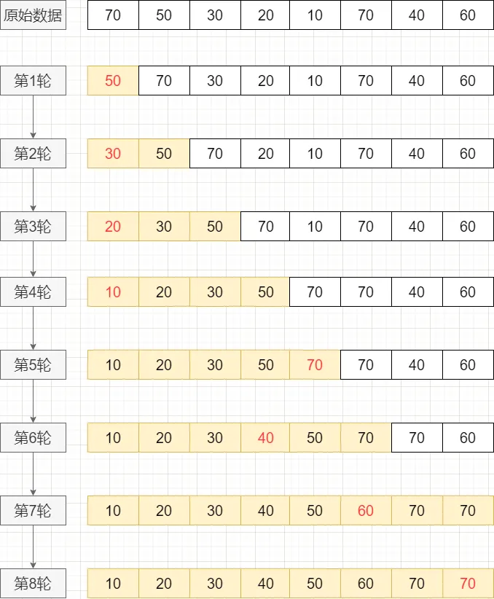
排序算法性能分析
1、插入排序
首先将一个记录插到已经排好序的有序表中，从而一个新的、记录数增1的有序表。同时从无序表中取出第一个元素，通过不断地将当前元素与有序表中的元素进行比较和交换，每个元素都有序。

Slide 4
排序算法性能分析
1、插入排序
算法复杂度：
最坏时间复杂度：O(n^2)
最好时间复杂度：O(n)
平均时间复杂度：O(n^2)
若待排序的数组元素已经是有序的，那么插入排序时就不需要进行交换动作，只需要进行一次比较动作。
若待排序的数组元素完全逆序，那么插入排序每进行一次交换动作时，都需要与有序区内的每个元素进行比较，然后才能找到合适的位置。因此每次插入都需要O(i)次操作，总操作次数是O(1+2+3+4+...+n-1)
若输入数据元素随机时，每次插入大约需要O(n/2)次比较和移动。
Notes:
最好的情况：若待排序的数组元素已经是有序的，那么插入排序时就不需要进行交换动作，只需要进行一次比较动作，时间复杂度是O(n)。
最坏的情况：若待排序的数组元素完全逆序，那么插入排序每进行一次交换动作时，都需要与有序区内的每个元素进行比较，然后才能找到合适的位置。因此每次插入都需要O(i)次操作，总操作次数是O(1+2+3+4+...+n-1),即O(n^2).
平均情况：若输入数据元素随机时，每次插入大约需要O(n/2)次比较和移动，最后的时间复杂度是O(n^2)。

Slide 5
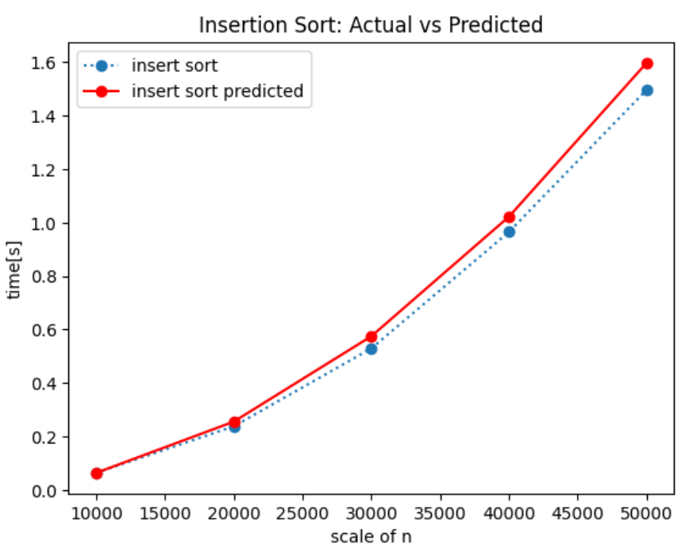
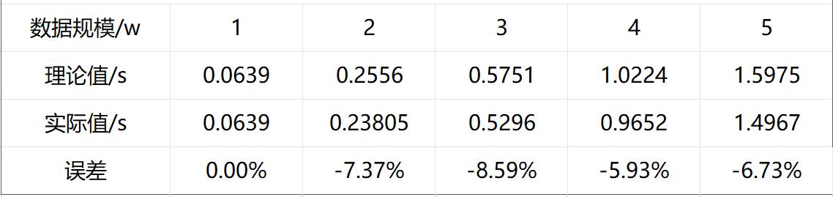
排序算法性能分析
1、插入排序
由于计算机执行算法时的优化、硬件性能、或者某些内存访问模式导致的差异
Notes:
最好的情况：若待排序的数组元素已经是有序的，那么插入排序时就不需要进行交换动作，只需要进行一次比较动作，时间复杂度是O(n)。
最坏的情况：若待排序的数组元素完全逆序，那么插入排序每进行一次交换动作时，都需要与有序区内的每个元素进行比较，然后才能找到合适的位置。因此每次插入都需要O(i)次操作，总操作次数是O(1+2+3+4+...+n-1),即O(n^2).
平均情况：若输入数据元素随机时，每次插入大约需要O(n/2)次比较和移动，最后的时间复杂度是O(n^2)。

Slide 6
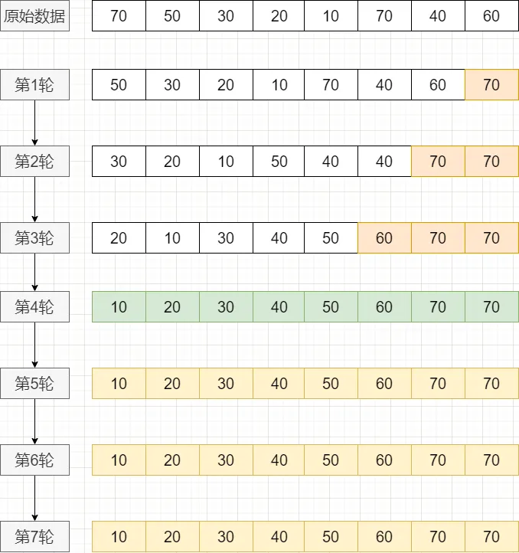
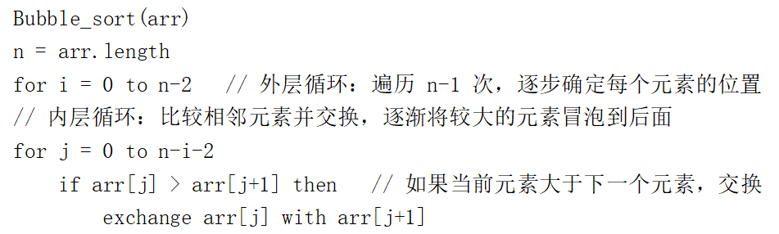
排序算法性能分析
2、冒泡排序
重复遍历要排序的数列，每次比较相邻的两个元素，如果它们的顺序不对（与排序目标相关，不是从大到小或者从小到大）就交换这两个元素，直到整个序列有序。

Slide 7
排序算法性能分析
2、冒泡排序
从代码可见外层循环从0到n-2执行了n-1次，内层循环执行n-i次,因此总循环次数是(n−1)+(n−2)+(n−3)+⋯+1，T(n)=0.5*(n-1)*n。
最坏情况：数组逆序时，每一次比较都需要交换，时间复杂度为O(n^2).
最好情况：数组顺序时，只需要进行一轮比较，时间复杂度为O(n^2).
平均情况：时间复杂度为O(n^2).
Notes:
从代码可见外层循环从0到n-2执行了n-1次，内层循环执行n-i次,因此总循环次数是(n−1)+(n−2)+(n−3)+⋯+1，T(n)=0.5*(n-1)*n。
在最坏情况下：数组逆序时，每一次比较都需要交换，时间复杂度为O(n^2).
在最好情况下：数组顺序时，只需要进行一轮比较，无需交换，时间复杂度为O(n).
在平均情况下：时间复杂度为O(n^2).

Slide 8
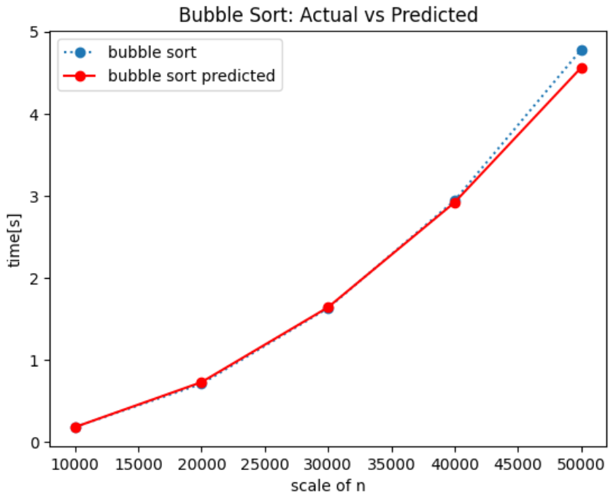
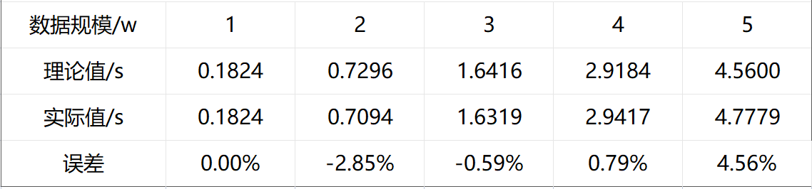
排序算法性能分析
2、冒泡排序
由于计算机执行算法时的优化、硬件性能、或者某些内存访问模式导致的差异
Notes:
从代码可见外层循环从0到n-2执行了n-1次，内层循环执行n-i次,因此总循环次数是(n−1)+(n−2)+(n−3)+⋯+1，T(n)=0.5*(n-1)*n。
在最坏情况下：数组逆序时，每一次比较都需要交换，时间复杂度为O(n^2).
在最好情况下：数组顺序时，只需要进行一轮比较，无需交换，时间复杂度为O(n).
在平均情况下：时间复杂度为O(n^2).

Slide 9
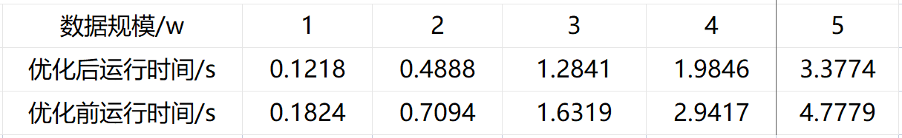
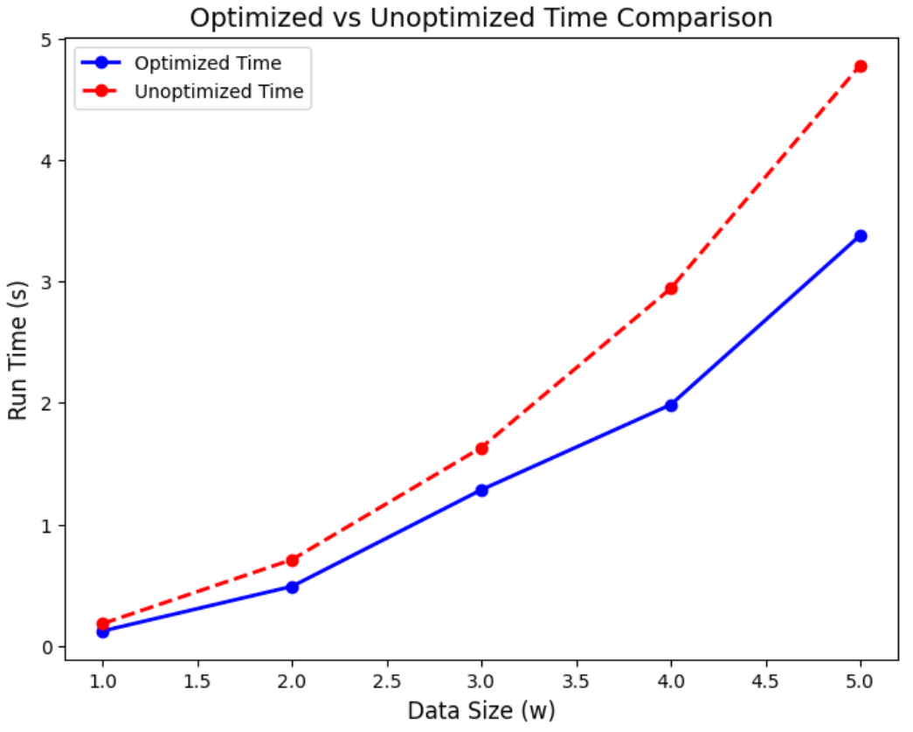
排序算法性能分析
2、冒泡排序优化
优化方法：由于原始的冒泡排序都是每次选取无序区的第一个元素进行比较和交换。于是这里考虑可能从两边分别进行冒泡的效率会更好一些。
改进后的冒泡排序方法大大减少了运行时间，且随着时间的变化，这种优势的体现越来越明显。
Notes:
从代码可见外层循环从0到n-2执行了n-1次，内层循环执行n-i次,因此总循环次数是(n−1)+(n−2)+(n−3)+⋯+1，T(n)=0.5*(n-1)*n。
在最坏情况下：数组逆序时，每一次比较都需要交换，时间复杂度为O(n^2).
在最好情况下：数组顺序时，只需要进行一轮比较，无需交换，时间复杂度为O(n).
在平均情况下：时间复杂度为O(n^2).

Slide 10
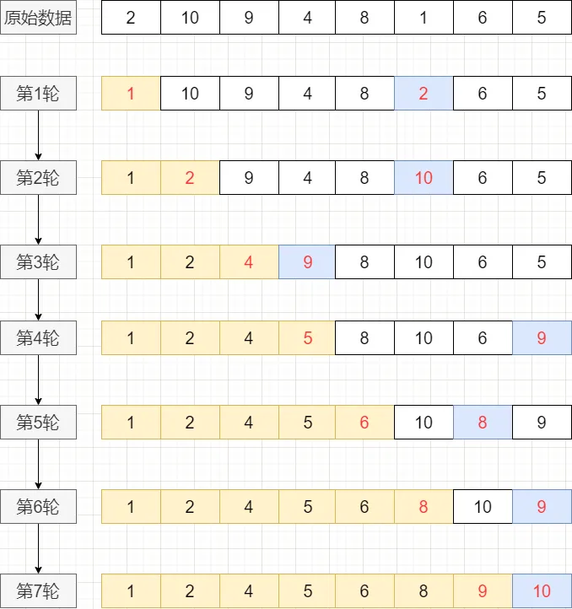
排序算法性能分析
3、选择排序
从待排序的数据元素中选出最小的一个元素，与序列起始位置的元素交换，然后再从剩余的未排序元素中寻找到最小元素，放到已排序的序列的末尾。
以此类推，直到全部待排序的数据元素的个数为零。

Slide 11
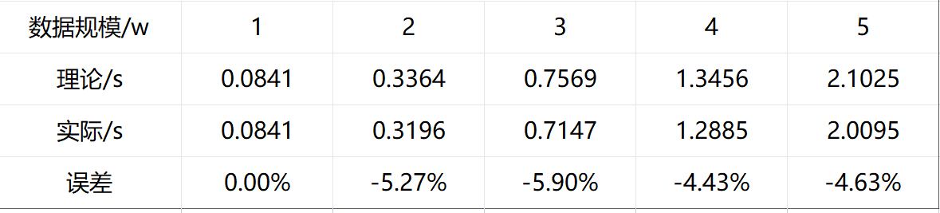
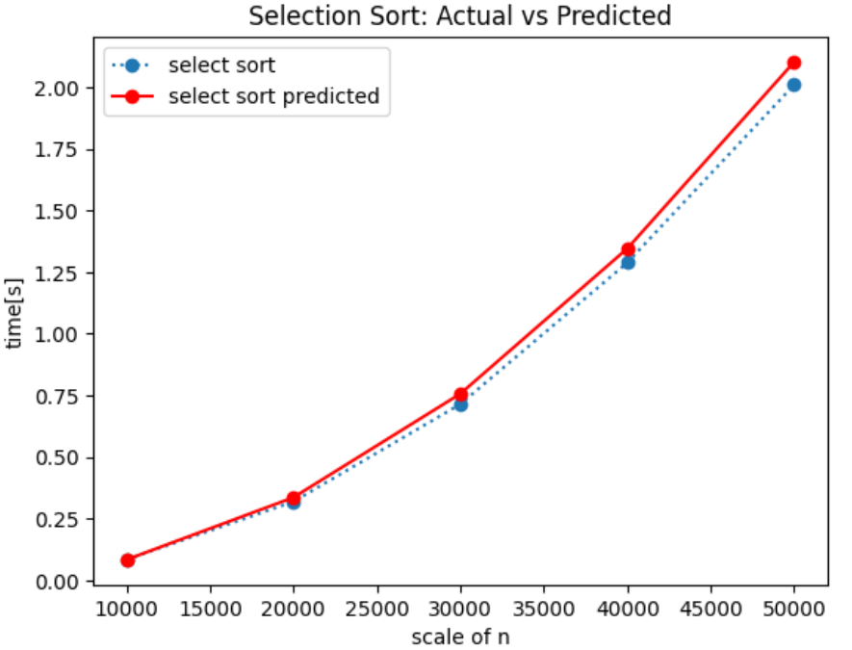
排序算法性能分析
3、选择排序
算法复杂度：
T(n)=0.5*(n-1)*n
最坏时间复杂度：O(n^2)
最好时间复杂度：O(n^2)
平均时间复杂度：O(n^2)
Notes:
从代码可见外层循环从0到n-2执行了n-1次，内层循环执行n-i次,因此总循环次数是(n−1)+(n−2)+(n−3)+⋯+1，T(n)=0.5*(n-1)*n。
在最坏情况下：数组逆序时，每一次比较都需要交换，时间复杂度为O(n^2).
在最好情况下：数组顺序时，只需要进行一轮比较，无需交换，时间复杂度为O(n).
在平均情况下：时间复杂度为O(n^2).

Slide 12
排序算法性能分析
3、选择排序
理论上来说，随着数据规模的增大，计算机的优化和缓存效率降低，使得误差逐渐增大。
但，误差呈现先增大后减少，有可能是因为计算机处理器突然接到其他任务而被打断，或者是因为随机生成的数据随机程度略微不同于其他数据规模导致选择排序合并中的数据比较过程减少而引起的略微差异。
Notes:
从代码可见外层循环从0到n-2执行了n-1次，内层循环执行n-i次,因此总循环次数是(n−1)+(n−2)+(n−3)+⋯+1，T(n)=0.5*(n-1)*n。
在最坏情况下：数组逆序时，每一次比较都需要交换，时间复杂度为O(n^2).
在最好情况下：数组顺序时，只需要进行一轮比较，无需交换，时间复杂度为O(n).
在平均情况下：时间复杂度为O(n^2).

Slide 13
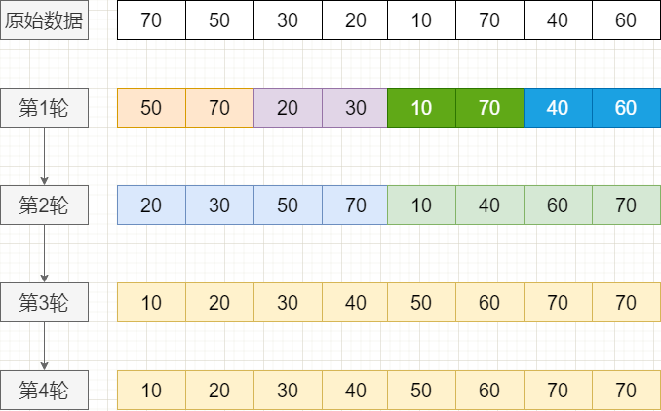
排序算法性能分析
4、归并排序
算法原理：
采用分治法的一个非常典型的应用，将待排序的数组递归地分成两个子数组，并在每个子数组间进行排序，直到每个子数组只有一个元素。
合并已排序的两个子数组，保持数组有序。通过比较两个子数组的元素，逐步将较小的元素放入结果数组中，直到两个子数组都被合并完。

Slide 14
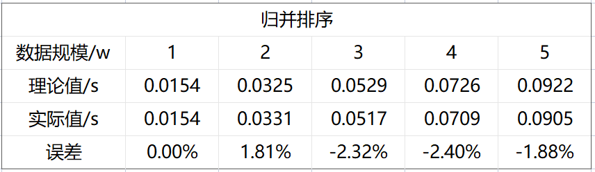
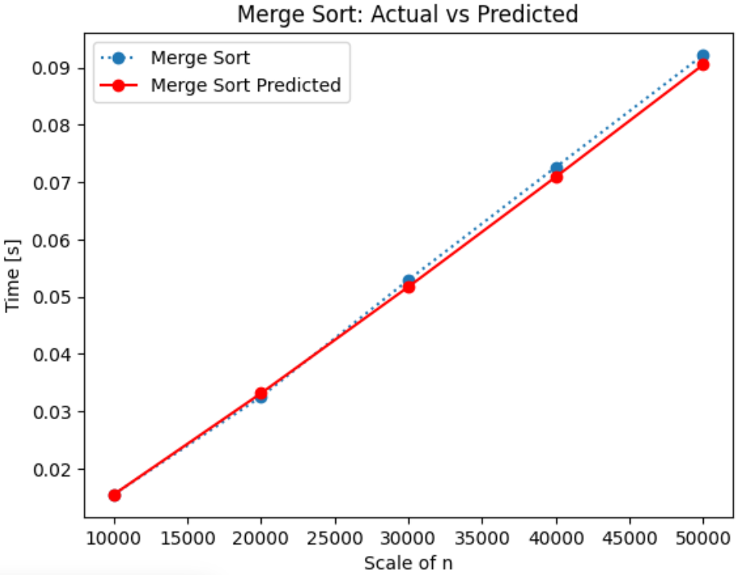
排序算法性能分析
4、归并排序
算法复杂度：
最坏时间复杂度：O(nlogn)
最好时间复杂度：O(nlogn)
平均时间复杂度：O(nlogn)
分割：递归进行，分割次数log n次
合并操作：对数组内的每个元素进行，执行n次
Notes:
从代码可见归并排序先进行递归的两两分割，若数组的元素规模为n，那么需要分割log n次，之后在每个已分割的子数组内，都需要进行合并操作，这里数组内的每个元素都需要进行合并操作，所以执行n次。因此总的时间复杂度为T(n)=O(nlogn)。
无论在最优还是最坏情况下，都需要进行分割和合并，所以总的时间复杂度T(n)=O(nlogn)。

Slide 15
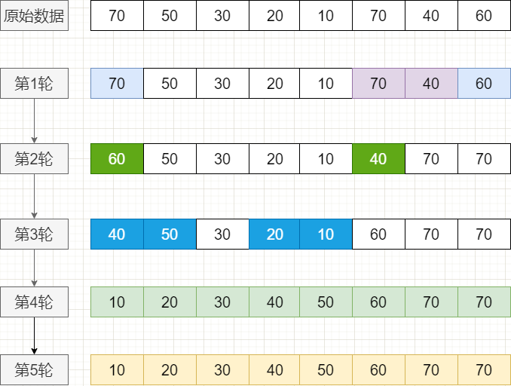
排序算法性能分析
5、快速排序
Quicksort(left, right, arr) if left < right then pivot = arr[left] // 选择基准元素，通常选择数组的第一个元素 l = left r = right while l < r do while arr[l] <= pivot and l < r do // 找到左边大于基准的元素 l = l + 1 while arr[r] > pivot do // 找到右边小于基准的元素 r = r - 1 if l < r then // 交换 arr[l] 和 arr[r] swap arr[l] and arr[r]
// 将基准元素放到正确的位置 swap arr[left] and arr[r] Quicksort(left, r - 1, arr) Quicksort(r + 1, right, arr)

Slide 16
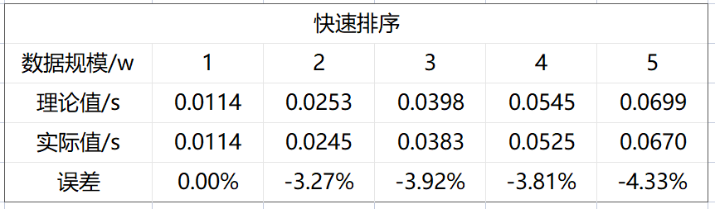
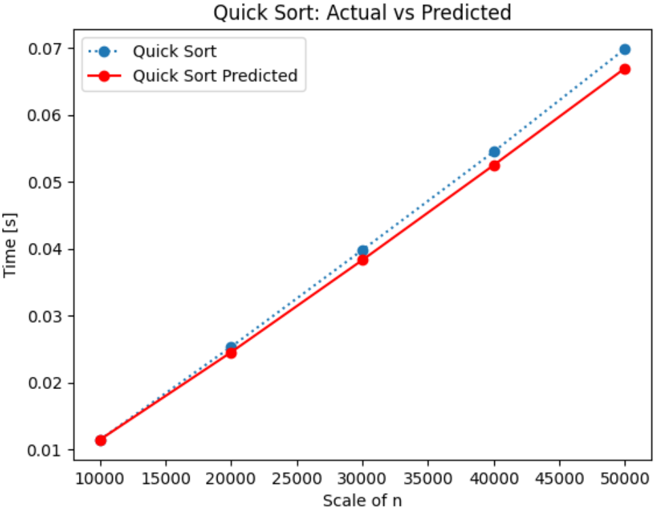
排序算法性能分析
5、快速排序
算法复杂度：
最坏时间复杂度：O(n^2)
最好时间复杂度：O(nlogn)
平均时间复杂度：O(nlogn)
选择基准--递归深度 【log n OR n】
合并操作：执行n次
Notes:
在最坏情况下:数组完全逆序，每一次选择的基准都是数组的第一个元素或者是最后一个元素，所以分割阶段的递归深度为n，合并阶段执行n次，时间复杂度为O(n^2).
在最好情况下：每一次选择的基准都可以把数组均分成两半，所以分割阶段的递归深度为log n，合并阶段执行n次，时间复杂度为O(nlogn).
在平均情况下：若数据元素分布随机均匀，分割阶段的递归深度为log n，所以总的时间复杂度为O(nlogn)。

Slide 17
02
SECTION 2
相同时间复杂度下效率比较
PART 02

Slide 18
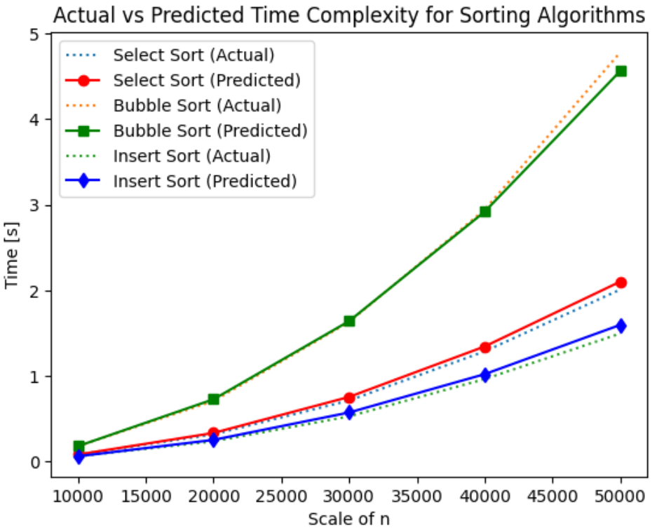
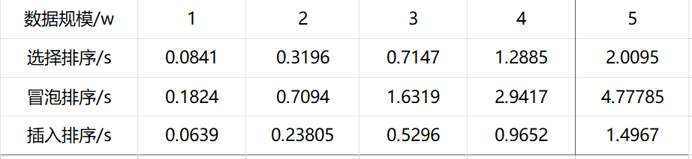
相同时间复杂度下效率比较
1、O(n^2)
时间复杂度为O(n^2)的算法有选择排序，插入排序，冒泡排序。
相同时间复杂度--冒泡排序用时最大？
冒泡排序需要频繁的交换比较造成时间成本过高，即使都已经排好序，仍会进行所有的比较和交换操作

Slide 19
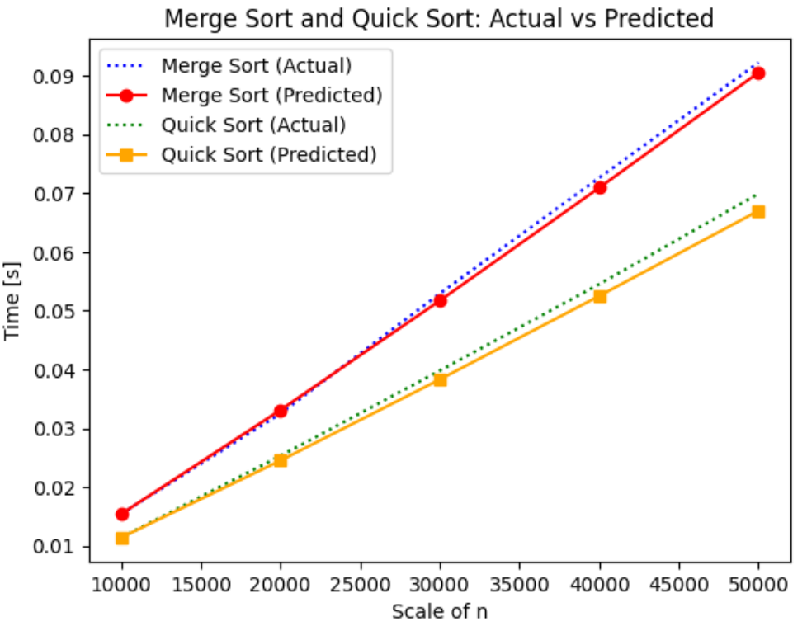
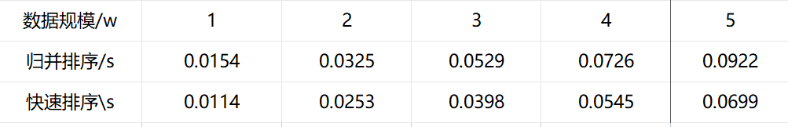
相同时间复杂度下效率比较
2、O(nlogn)
时间复杂度为O(nlogn)的算法有归并排序，快速排序。
快速排序是一个原地排序的算法，可以通过交换元素在数组中就地进行排序.
归并排序需要额外的储存空间来存储临时的合并数组。

Slide 20
03
SECTION 2
前k大问题
PART 02

Slide 21
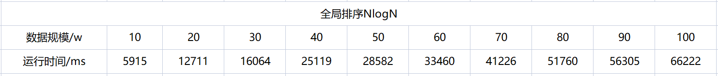
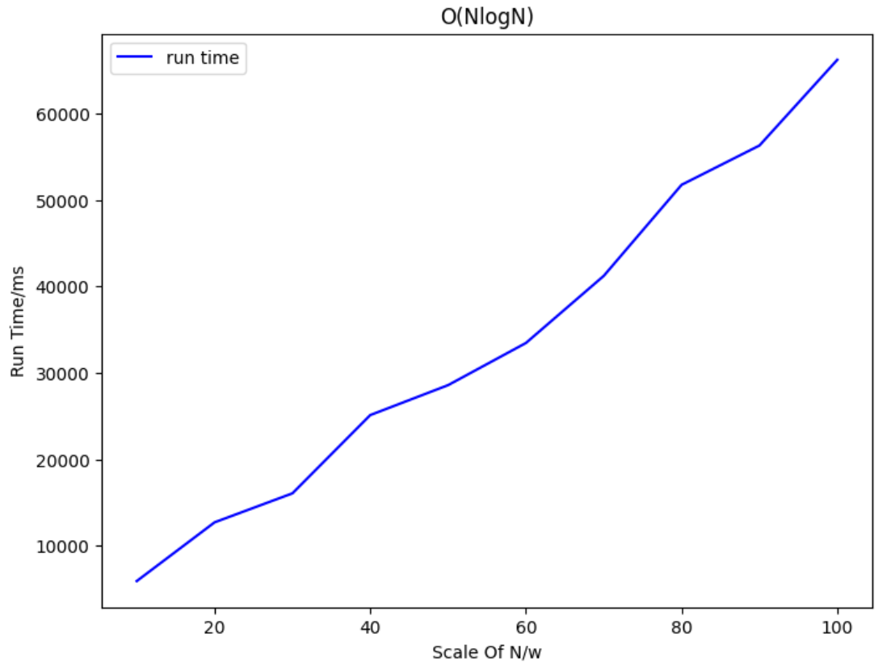
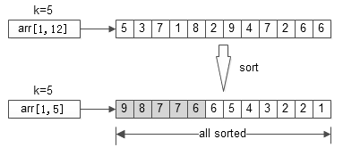
前K大问题求解
1、全局排序
作为最直接的方法，就是将这n个数直接排序之后，取出最大得k个，即为所得。
选择全局排序时间复杂度为O(nlogn)中比较快速的方法--快速排序。

Slide 22
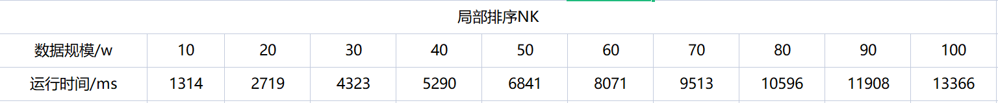
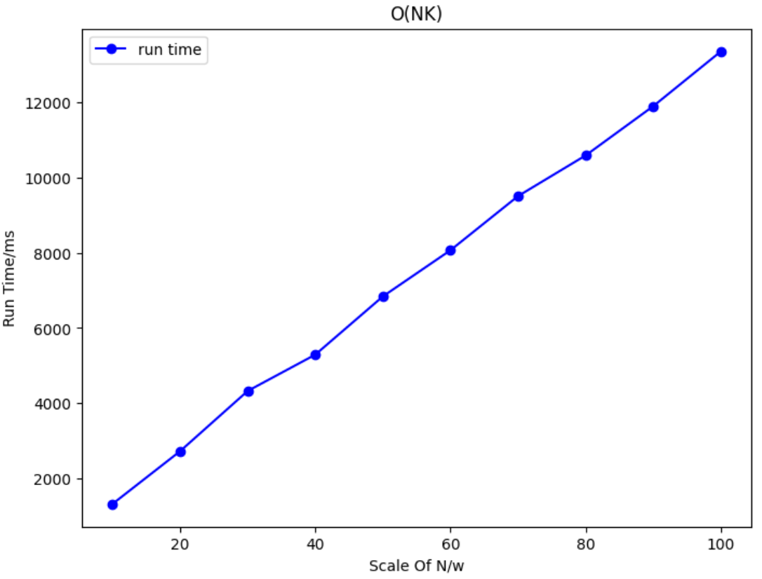
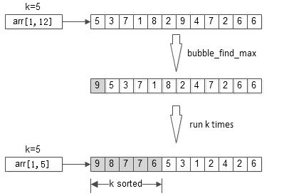
前K大问题求解
2、局部排序
只对最大的k个排序。
选择冒泡排序，冒k个泡。
时间复杂度为O(nk)

Slide 23
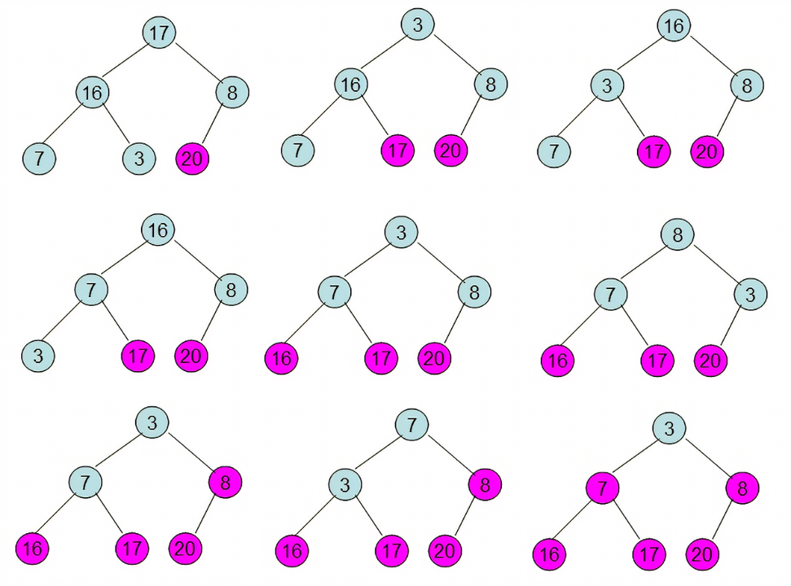
前K大问题求解
3、堆排序
根的值最大
算法原理：
先构建一个最大堆，然后将根节点与数组末尾元素交换，对剩余的元素进行堆化调整，继续重复这个过程直至所有的元素都被排序完成
构造堆：需要对每个非叶子节点（n/2）进行调整，复杂度为O(n)
堆调整：O(log n）
时间复杂度：O(nlogn)

Slide 24
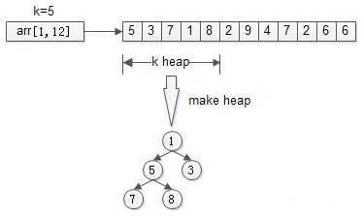
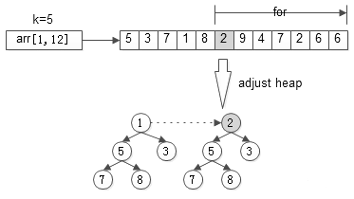
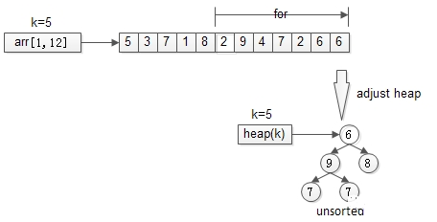
前K大问题求解
3、维持堆
只找到topK，但是不去排序topK。
用无序数组前k个元素先去生成一个小顶堆，存储当前最大的k个元素。
接着从第k+1个元素开始扫描，与堆顶的元素对比，如果被扫描的元素大于堆顶，则替换堆顶的元素，并调整堆，保证当前堆元素总是当前最大的k个数。
时间复杂度为O(n*log(k))。

Slide 25
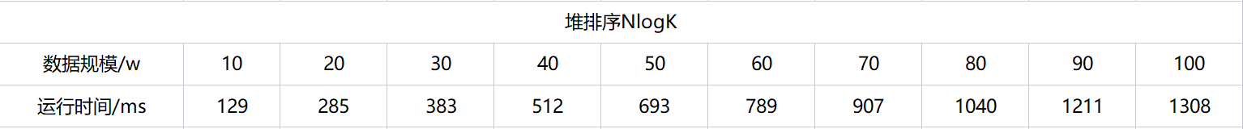
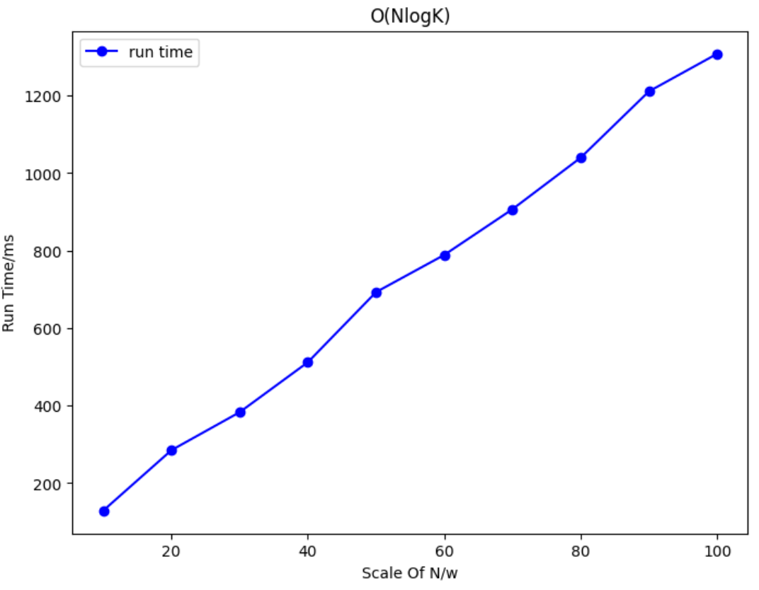
前K大问题求解
3、维持堆

Slide 26
前K大问题求解
4、随机排序
分治法：大问题--小问题--每个子问题都解决 【快速排序 O(nlogn)】
减治法：大问题--小问题--子问题中只解决一个【二分查找O(log n)，随机选择 O(n) 】
与堆排序的整体思路类似，我们采用随机排序只希望选出前k大的数，而不去进行排序。
利用快速排序的特性：每次选择一个pivot（基准元素），然后将数组分为两部分，一部分是比基准元素小的，另一部分是比基准元素大的，再继续递归基准元素左右的所有数组元素。

Slide 27
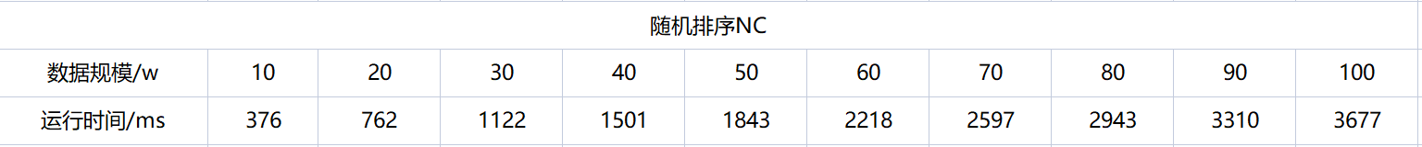
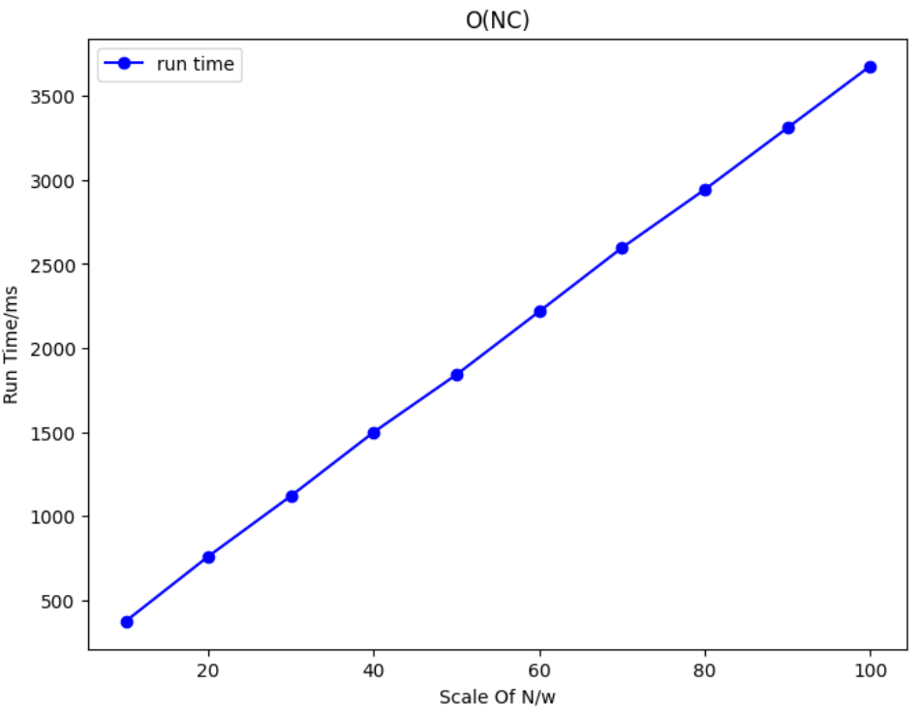
前K大问题求解
4、随机排序
与快速排序不同的是，基于快速选择的随机排序只需要对一部分进行递归，每次划分操作都只需要将问题规模减半，即时间复杂度为O(n)。
在最坏情况下，如果每次选择的基准元素恰好都是最大或者最小元素时，时间复杂度为O(n^2)。
但是在使用随机基准的情况下，这种情况很少发生。

Slide 28
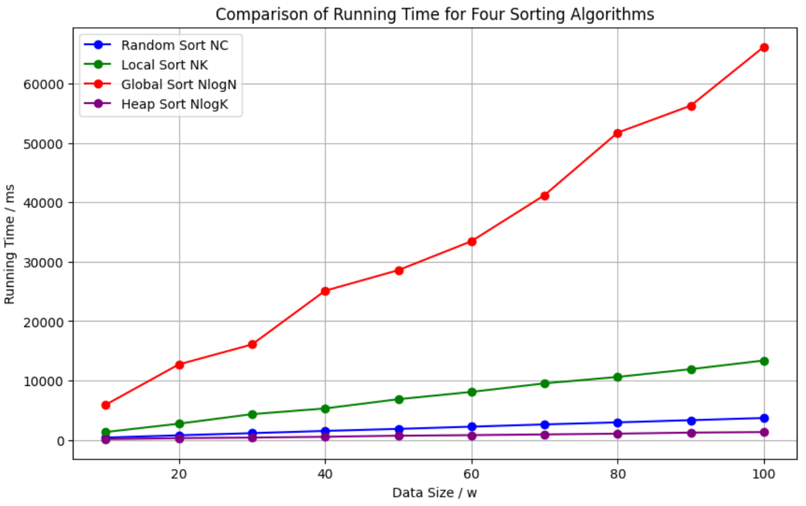
前K大问题求解
5、四种排序算法的效率比较
将K值设定为10
维持堆性质优于随机排序？

Slide 29
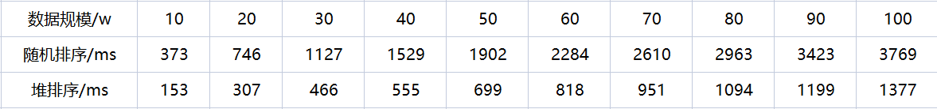
前K大问题求解
5、四种排序算法的效率比较
增大K值至100
可以看到，维持堆性质算法相较于随机排序的时间减少优势相差不大
总结：对于前K大问题的求解采取维持当前的K大个堆的问题

Slide 30
谢谢倾听！
报告人：杨韩冰
日期：2025年3月21号
Notes:
汇报15分钟，提问10分钟

